Slide 1
情報の科学的 な理解（3）
情報科教育法 9回目
2005/6/11
太田 剛

Slide 2
目次
ネットワーク(続き)
アプリケーションとフリーソフト
課題A(フォートポリオ)

Slide 3
1. ネットワーク(続き)
見えないものを見えるようにする。
・プロトコルを体験させる。
・データを直接見る。

Slide 4
ネットワークのポイント
アドレス | 電話番号
プロトコル | 話の手順
ルーティング | 接続の経路
サーバー | サービス
使用回線 | 携帯・固定電話

Slide 5
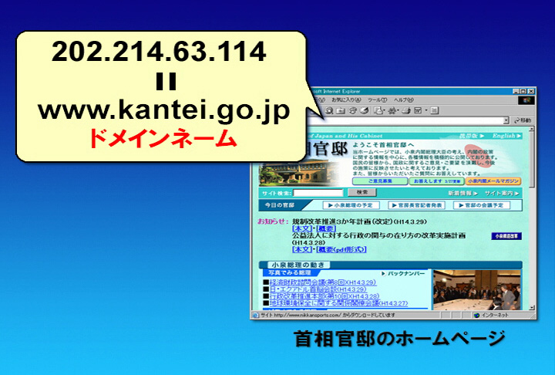

Slide 6
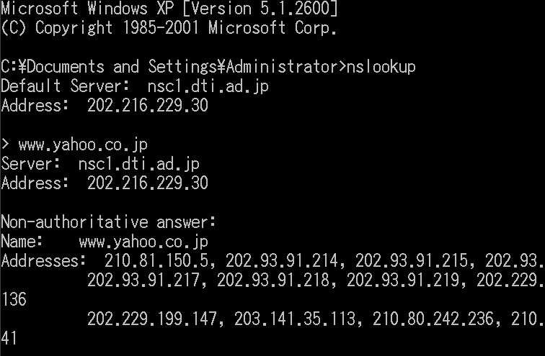
nslookupによる名前解決

Slide 7
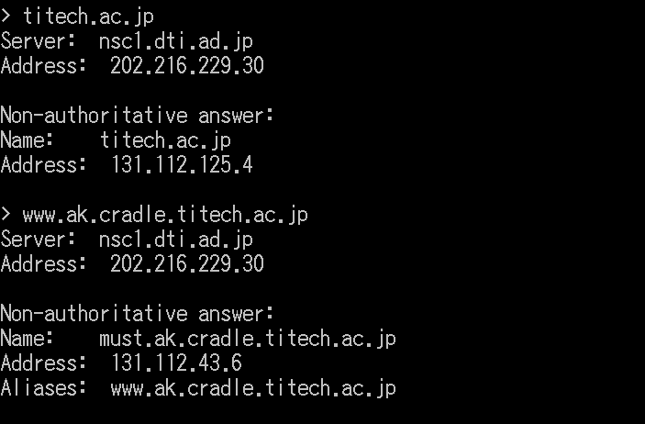

Slide 8
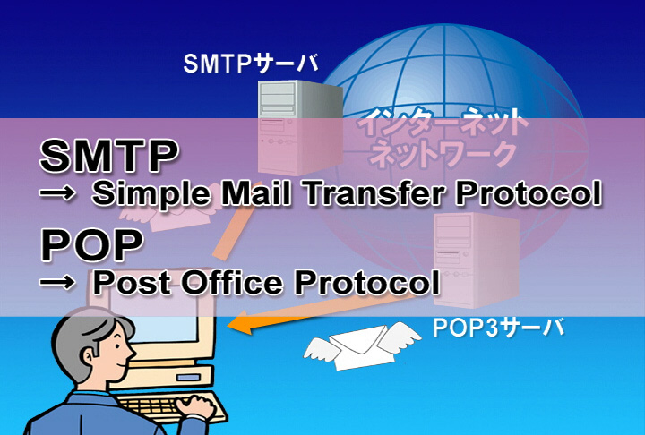

Slide 9


At first, Unix Users had only SMTP Server
SMTP Server
How did they send and receive e-mails ?

Slide 10
How did they send e-mail
The internet users use telnet to communicate SMTP Server directly and send e-mail
Telnet
SMTP Server
HELO ->
<- 250-Welcome [127.0.0.1], pleased to meet you
MAIL FROM: test1@testdomain.net->
<-250 Sender "test1@testdomain.net" OK...
RCPT TO: test2->
<-250 Recipient "test2" OK...
DATA->
<-354 Enter mail, end with "." on a line by itself
Subject: test->
This is a test mail sent by Telnet directory!->
<-250 Message accepted for delivery.
QUIT->
<-221 Abe he

Slide 11
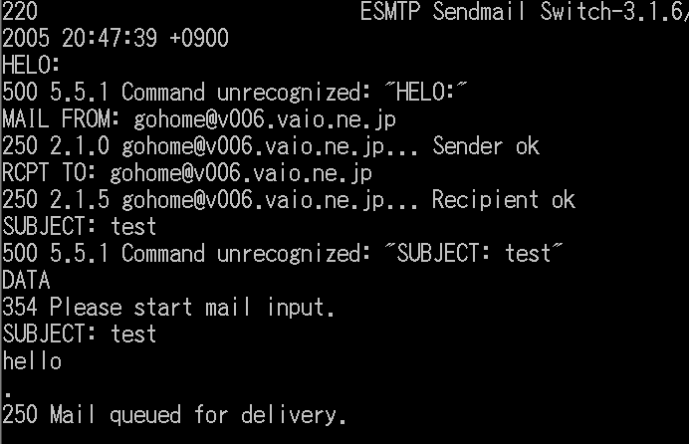
Telnetによるメールの送信

Slide 12
How did they receive e-mail
SMTP Server
user01
Xxxxx001.eml
Xxxxx002.eml
user02
user03

Slide 13
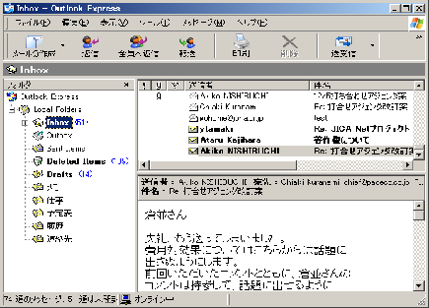
ＰＯＰ Server and Mailer came
Mailer software communicate and send e-mail to SMTP server instead of Human.
Mailer software and POP3 Sever transfer e-mail data files that SMTP server received.
SMTP Server
POP3 Server

Slide 14
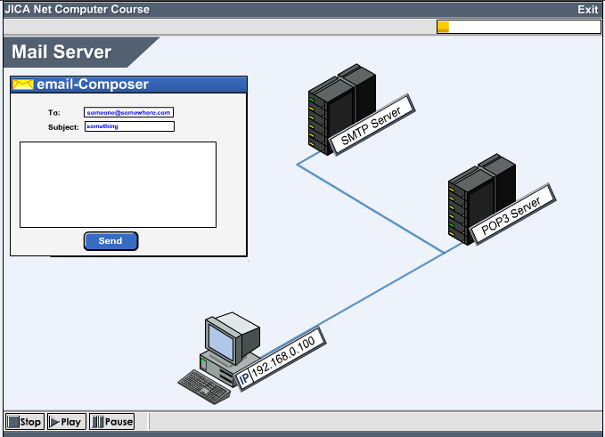

Slide 15
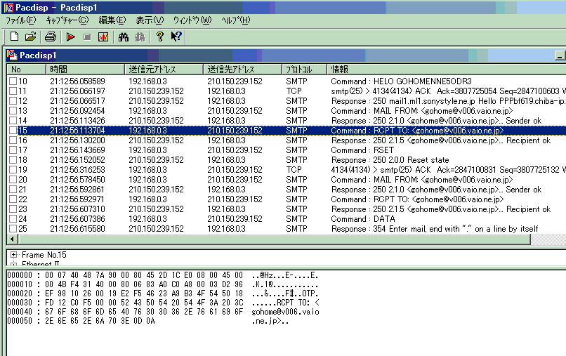
ネットワークアナライザによる通信データの表示

Slide 16
人間サーバー

Slide 17
2.アプリケーションとフリーソフト
いろいろなソフトがある。
フリーで良いソフトも多い。

Slide 18
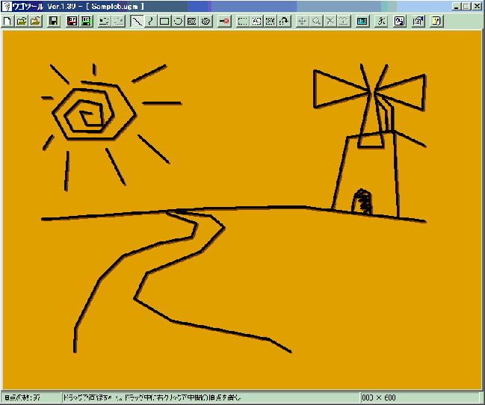
ウゴツール

Slide 19
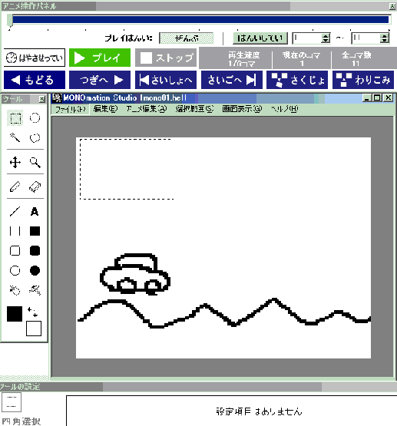
MONOmation Studio

Slide 20
絵を描くのが恥ずかしくありませんか?
・幼稚園や小学校の低学年のころは、絵を書いたり、楽器を演奏するのが楽しかったのに。
-> コンピュータのソフトを使って楽しさを取り戻そう。
・逆に
絵の具や楽器の楽しさも知ろう。
子供にペイントソフトを使わせるとスタンプなどの機能を面白がりどれも同じような絵になってします。
・リアルな世界とコンピュータでしかできない世界
シンプルな機能で深みのあるソフトの利用。

Slide 21
アプリケーションソフト(1)
ビジネスソフト | 文章作成
 | 表計算
 | データベース
 | プレゼンテーション
マルチメディア | 画像作成
 | 映像作成
 | Webページ作成
 | アニメーション作成
 | オーサリング
 | 音声・音楽

Slide 22
アプリケーションソフト(2)
言語 | Webページ
 | 言語
学習 | コンピュータ学習
 | 辞書
 | 各教科用
個人・家庭 | スケジュール表
 | はがき・名刺印刷
 | 家計簿
システム | ネットワーク・ディスクトップ

Slide 23

フリーソフトを探そう
配布資料に示す分野の授業で使えそうなフリーソフトを探しなさい。
締め切り 6/20 e-mailで提出
件名 理科大課題0611: 氏名 学籍番号
同一件名で 理由有りパス又は遅延も受付ます。

Slide 24
3.課題A(フォートポリオ)

Slide 25
ポートフォリオ評価
学習の過程で収集した資料やメモ，作品などを学習ファイルの保存した学習ファイル
・学習の状態の自己評価
・教師による学習過程・多面性からの評価

